Slide 1


Slide 2
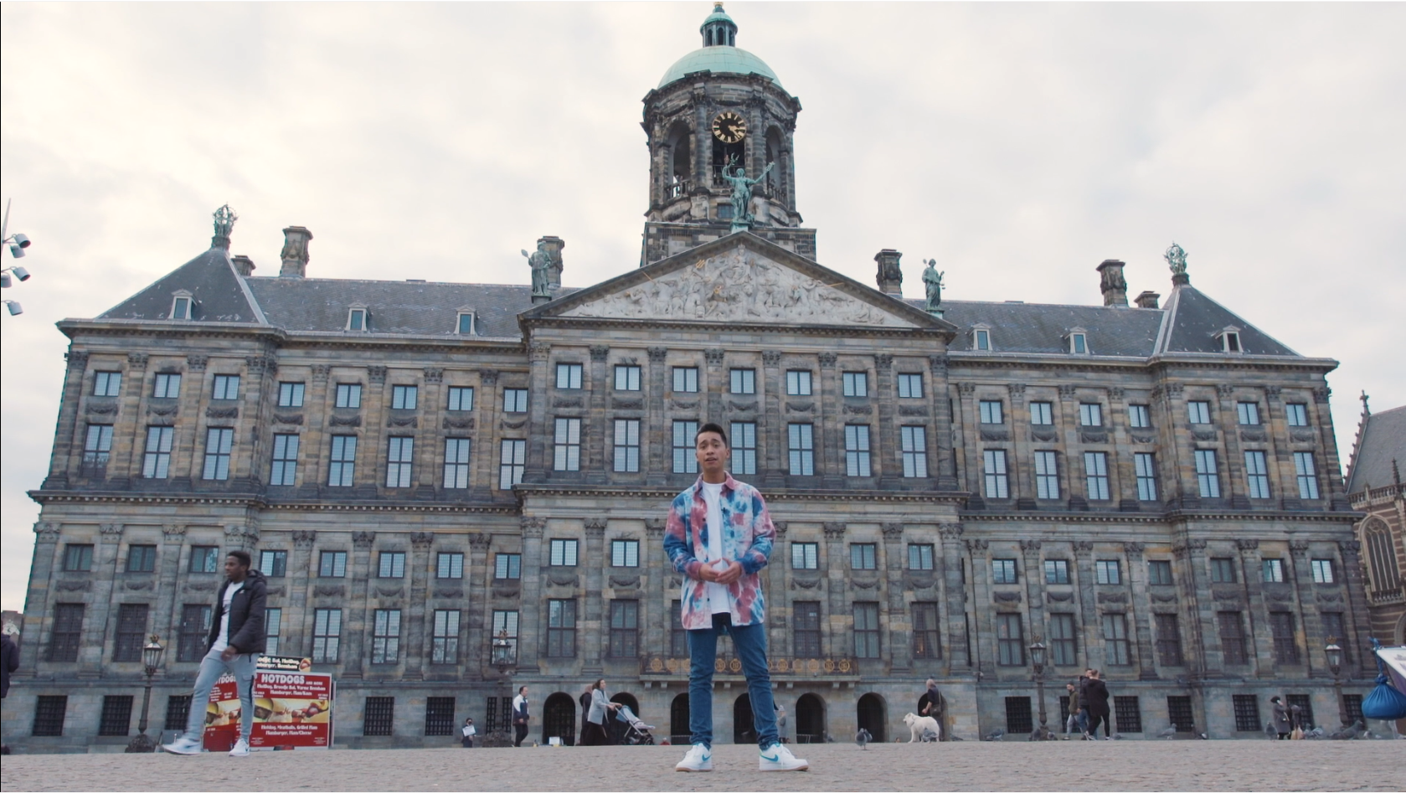
Notes:
Koninklijk Paleis Amsterdam

Slide 3
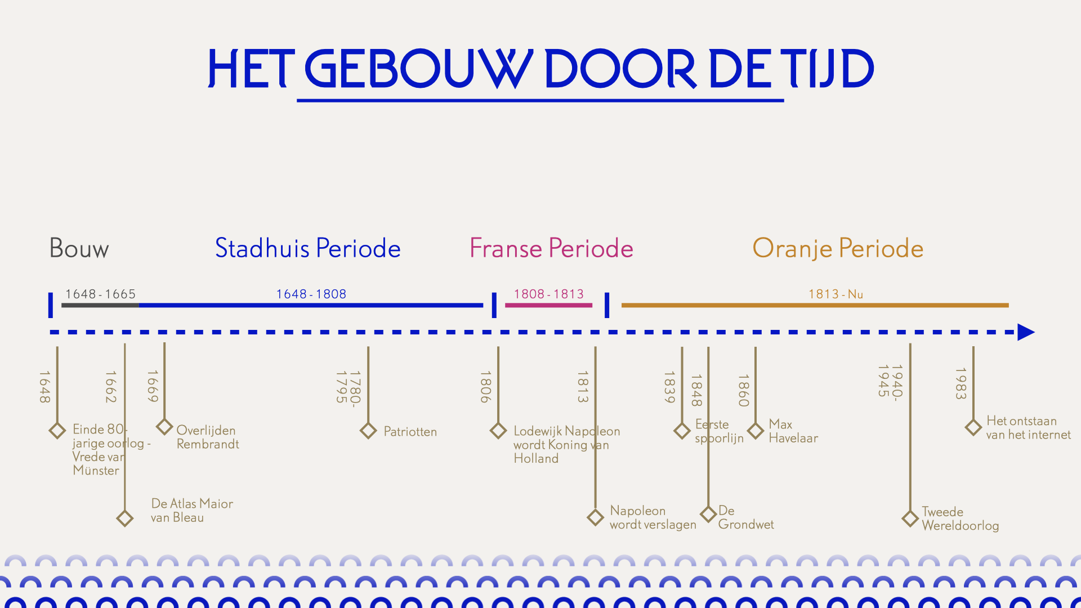
Notes:
Als ik hier een notitie toevoeg wat gebeurd er dan in print?

Slide 4


Slide 5
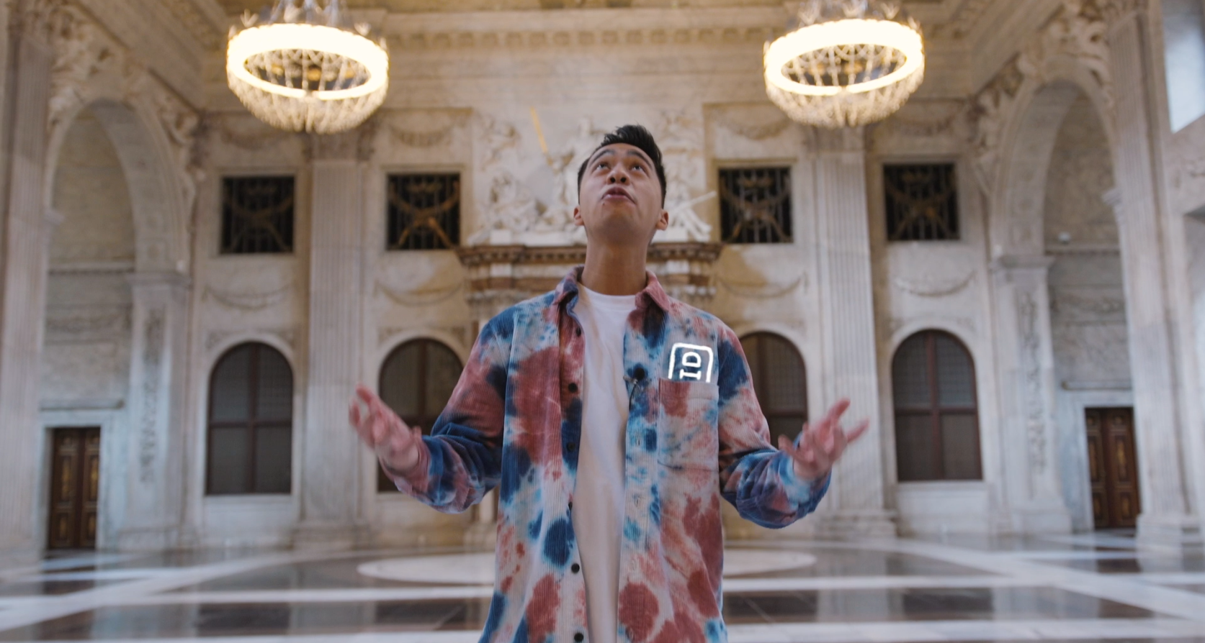
Notes:
Koninklijk Paleis Amsterdam - Wereldkaarten Bleau - Burgerzaal

Slide 6
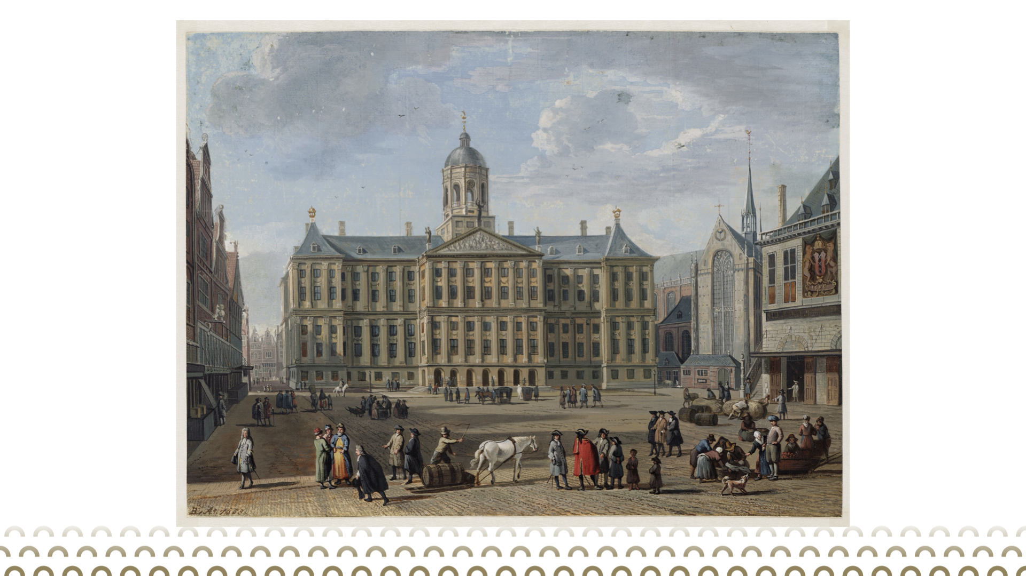

Slide 7
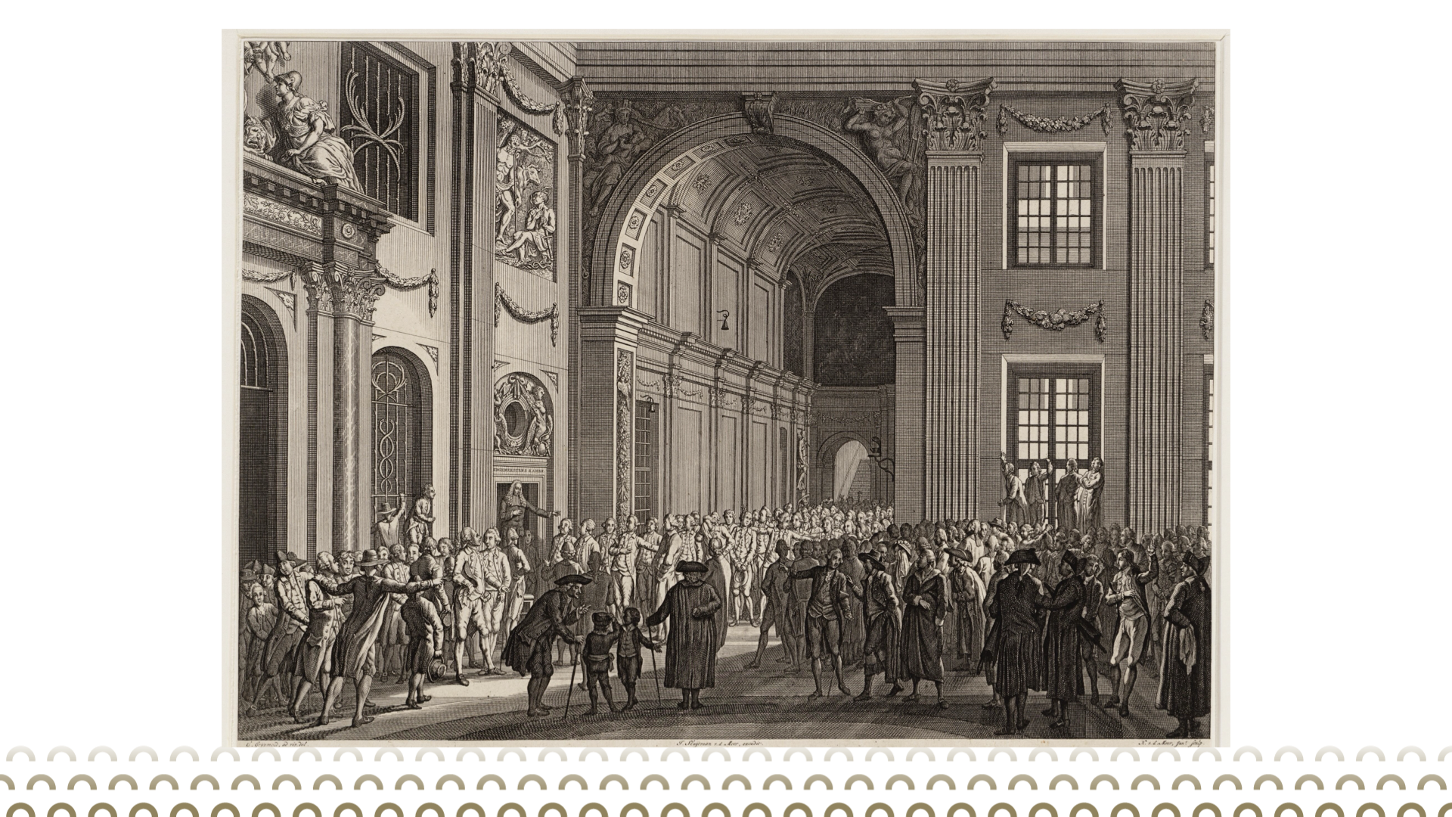

Slide 8
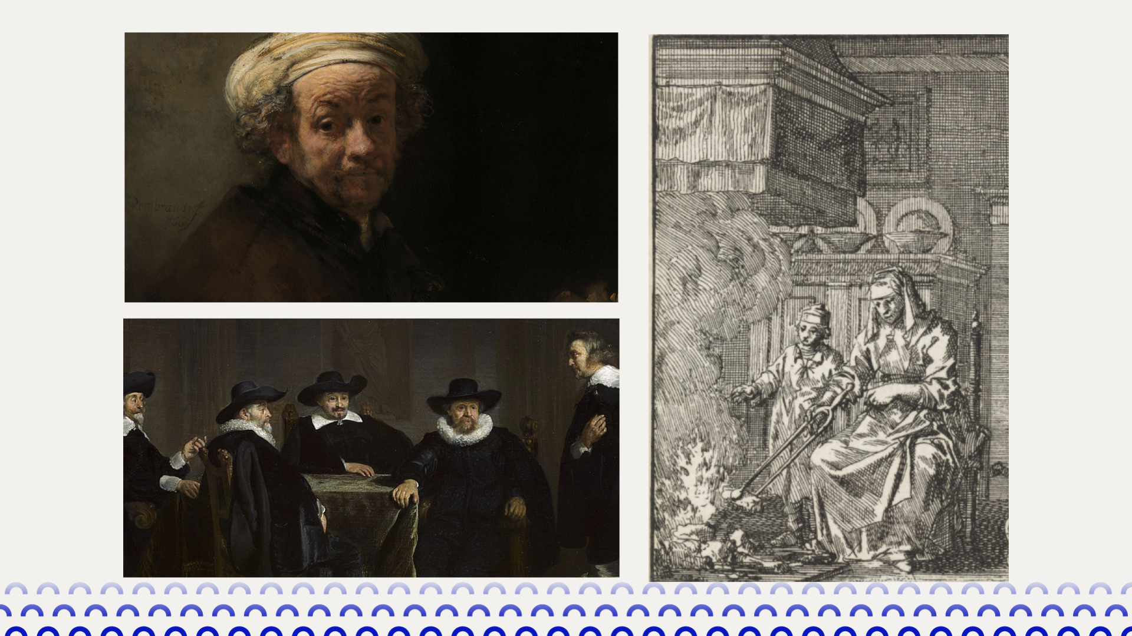

Slide 9
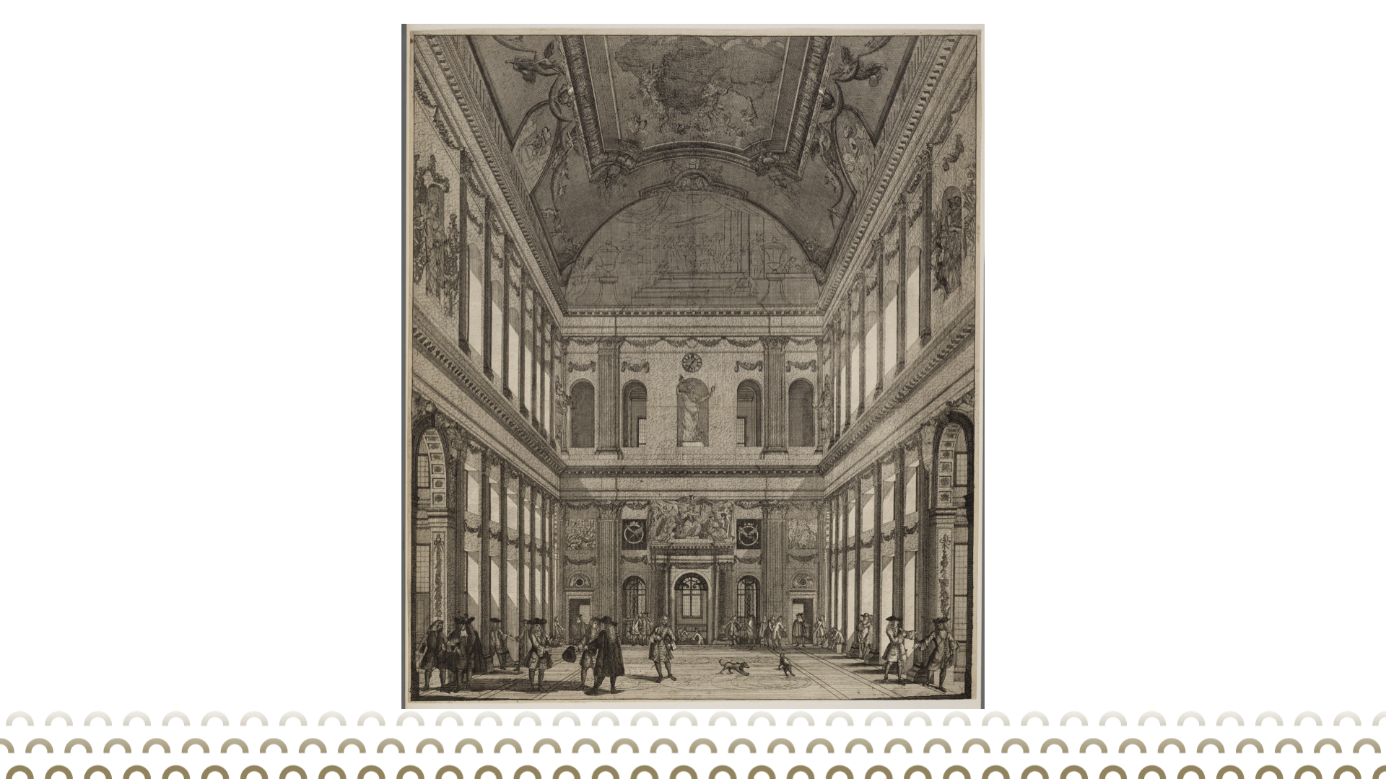

Slide 10
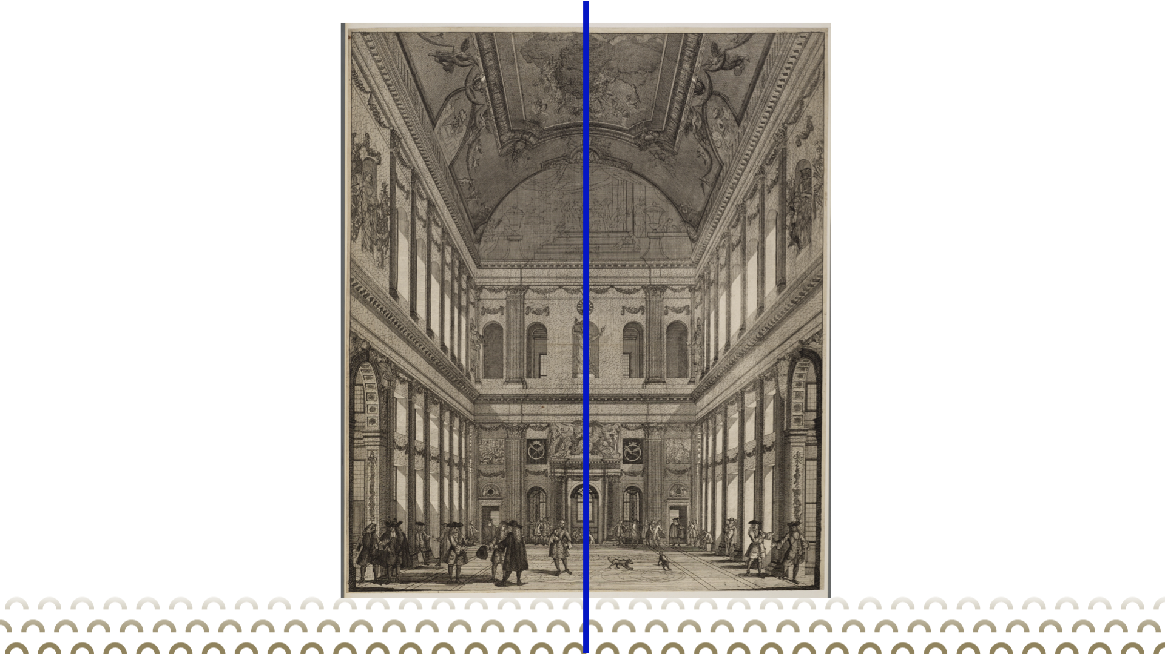

Slide 11
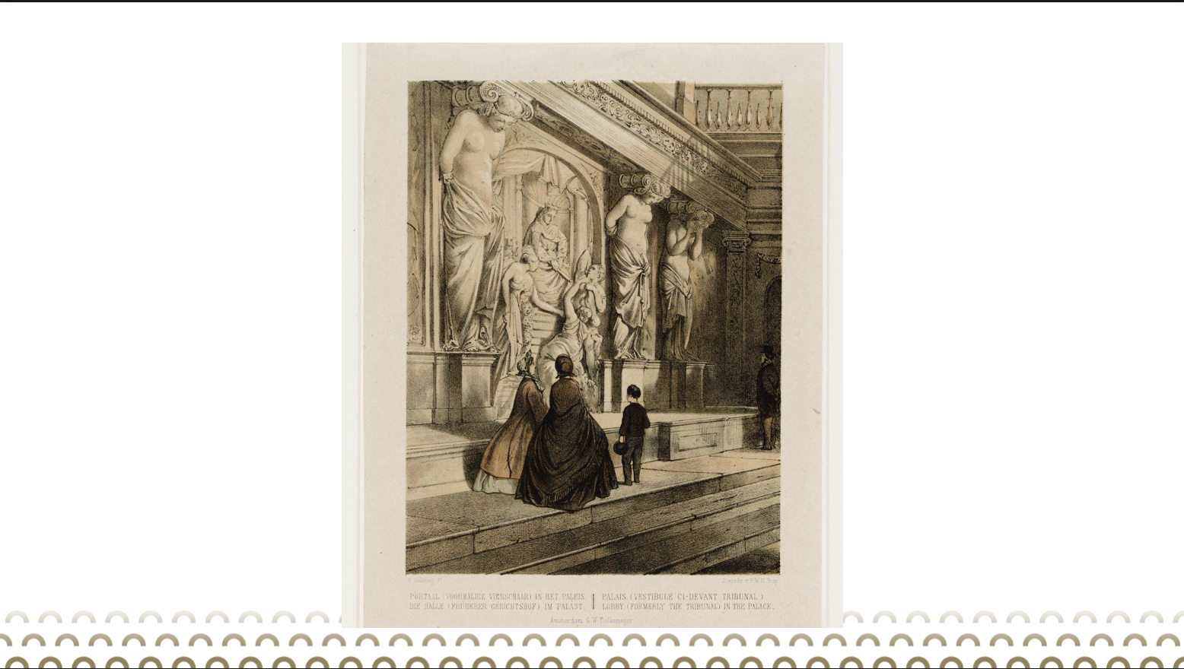

Slide 12


Slide 13
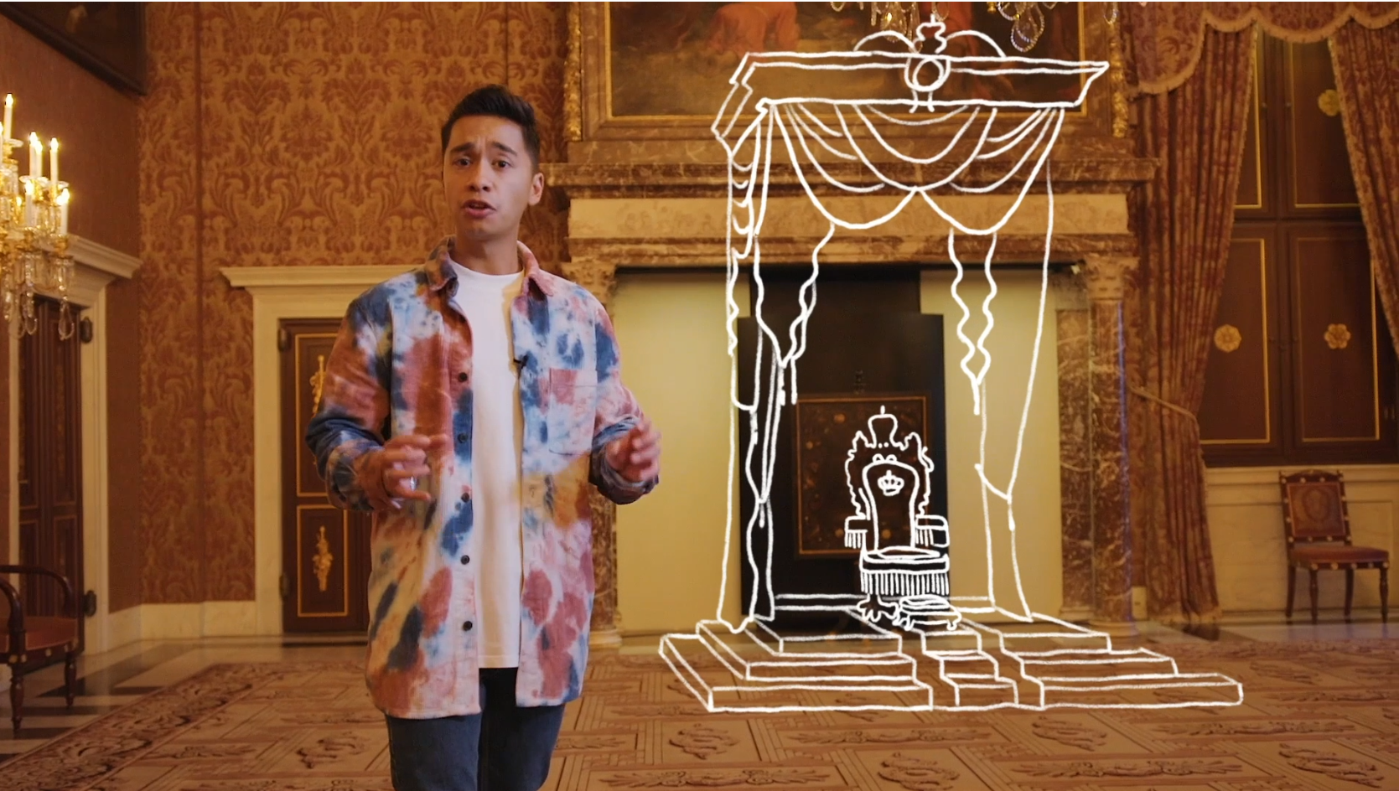
Notes:
Koninklijk Paleis Amsterdam - Lodewijk Napoleon

Slide 14
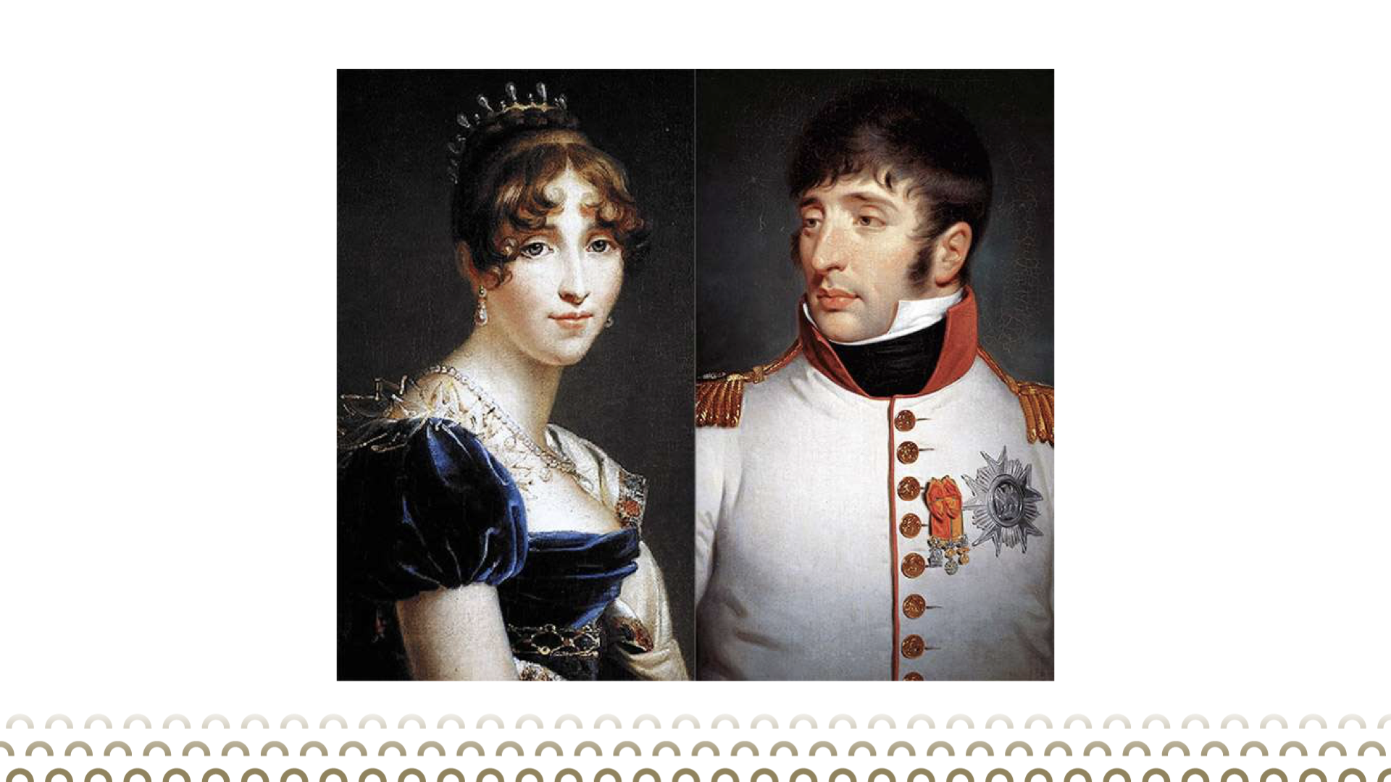

Slide 15
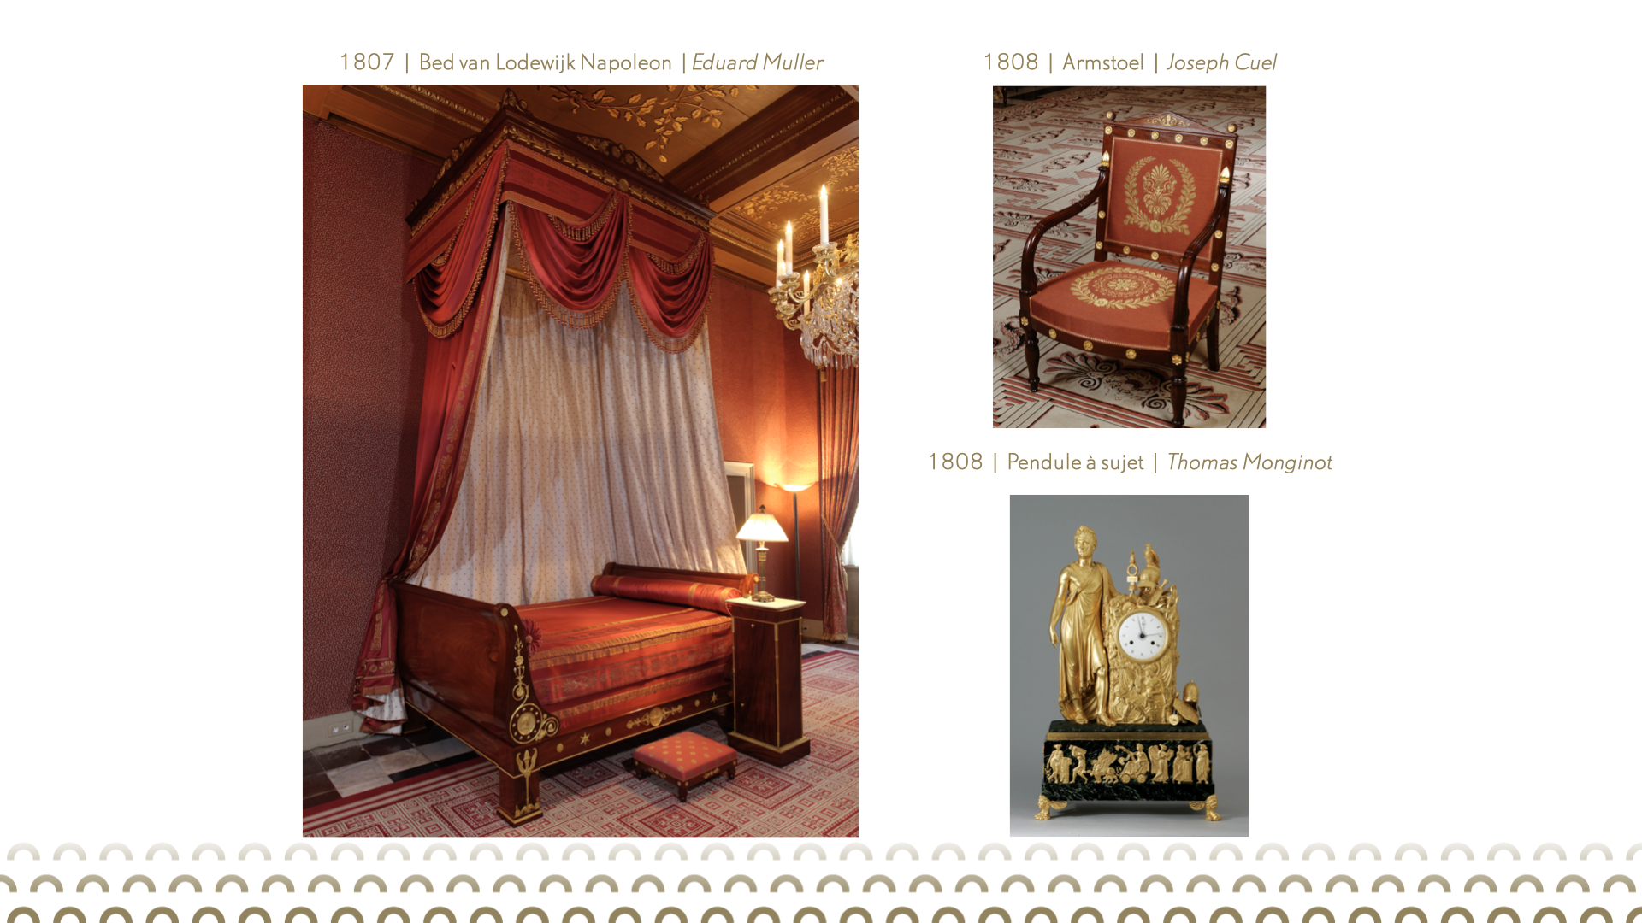

Slide 16
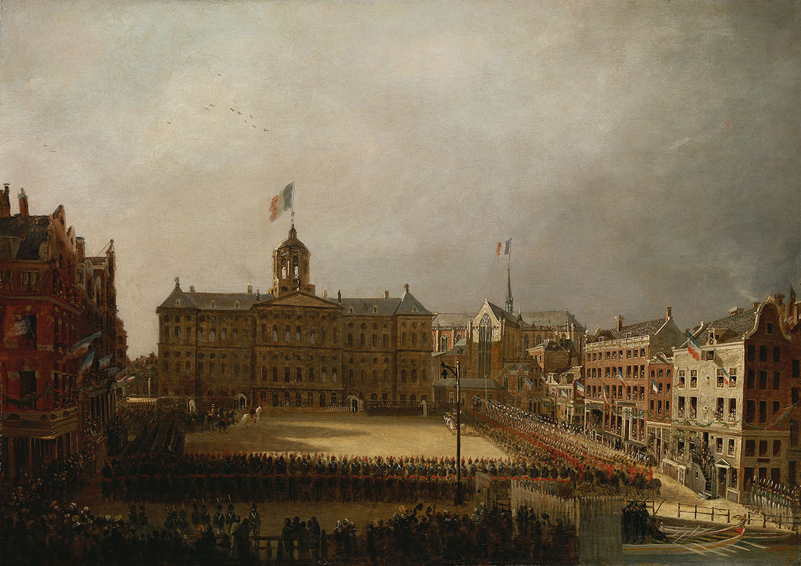
Notes:
Intocht van Napoleon in Amsterdam, 1788 – 1839, Mattheus Ignatius van Bree, collectie: Amsterdam Museum

Slide 17


Slide 18
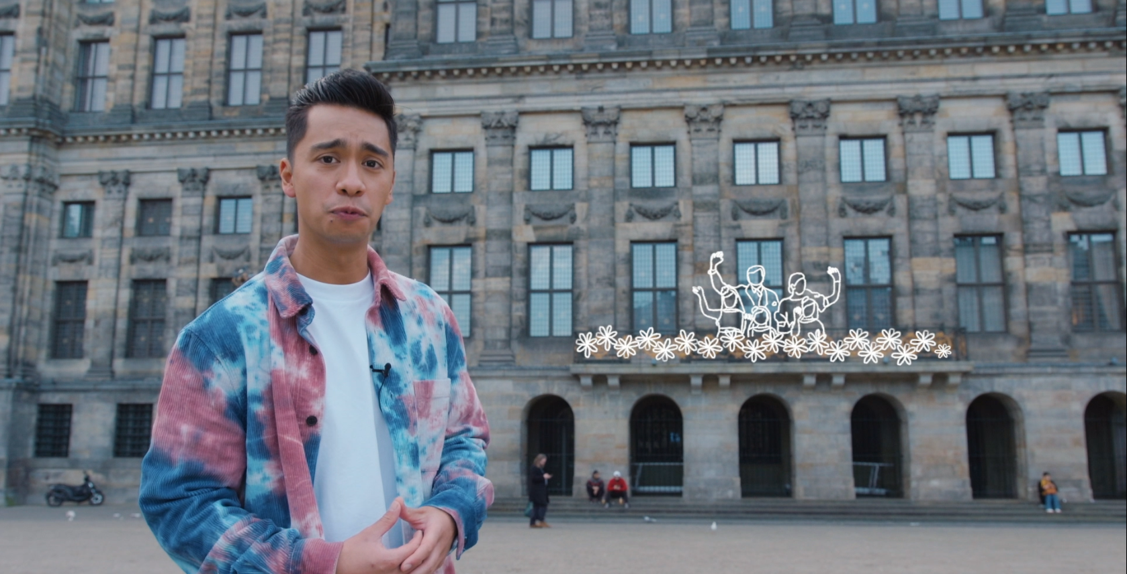
Notes:
Koninklijk Paleis Amsterdam - Oranje

Slide 19
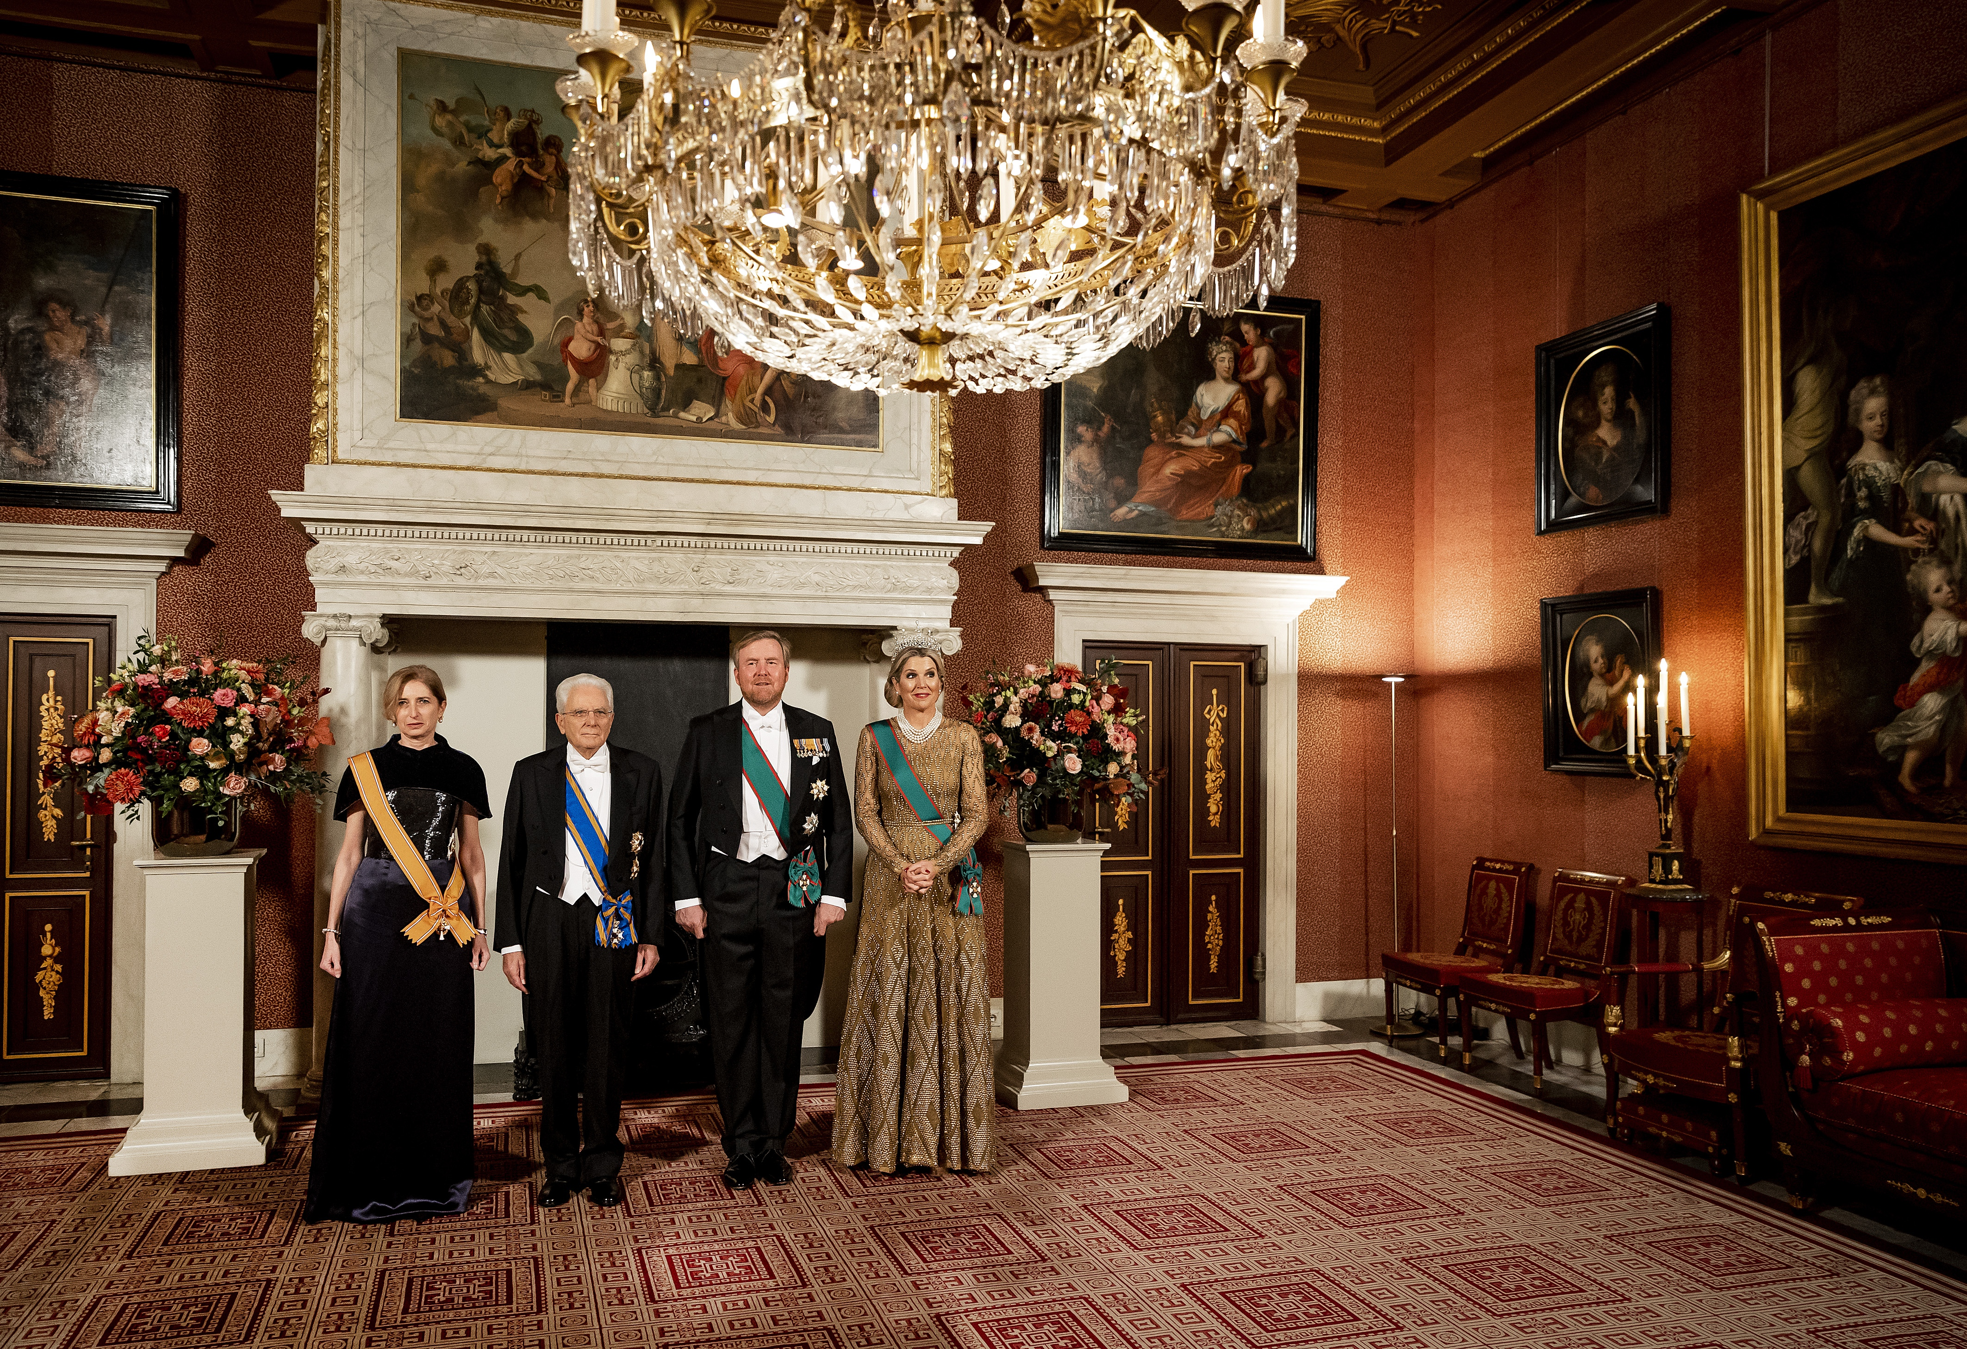

Slide 20
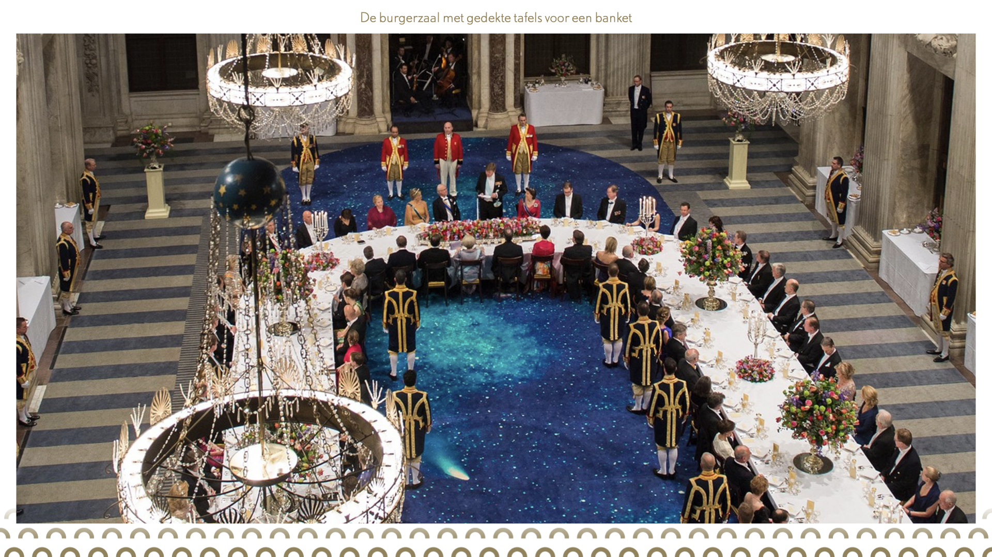

Slide 21
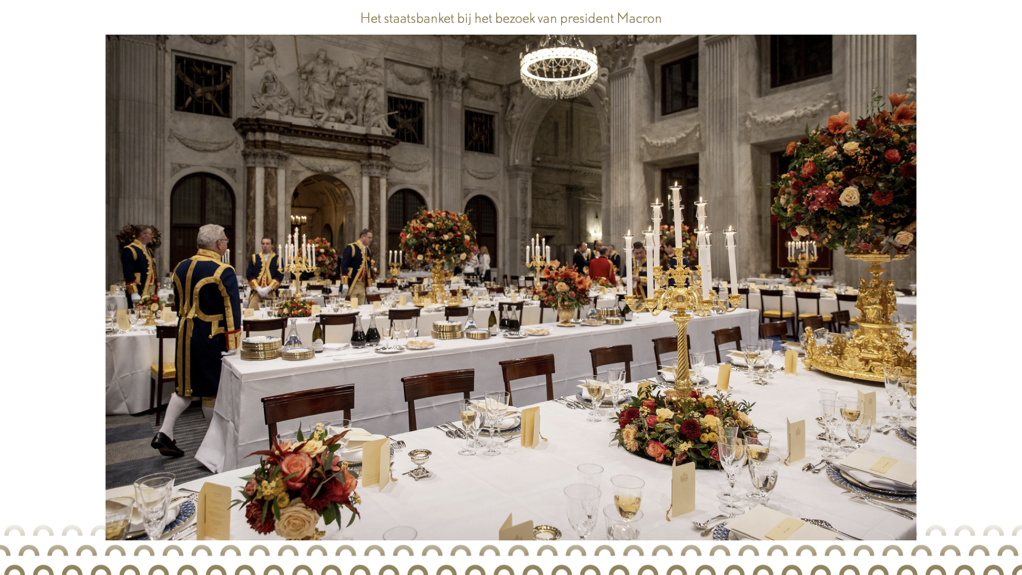

Slide 22


Slide 23


Slide 24
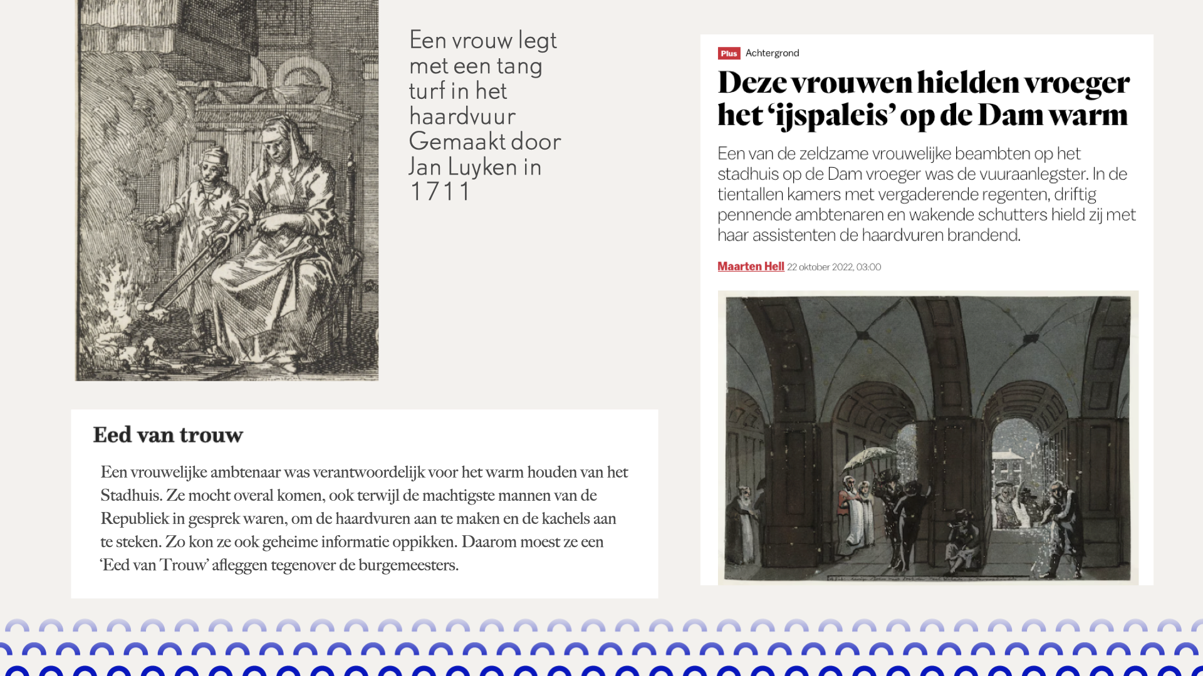

Slide 25
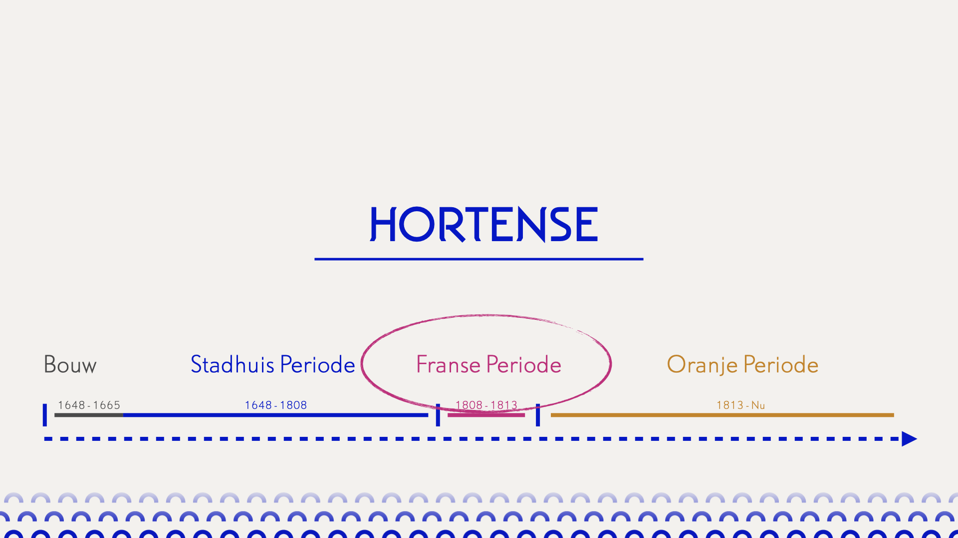

Slide 26
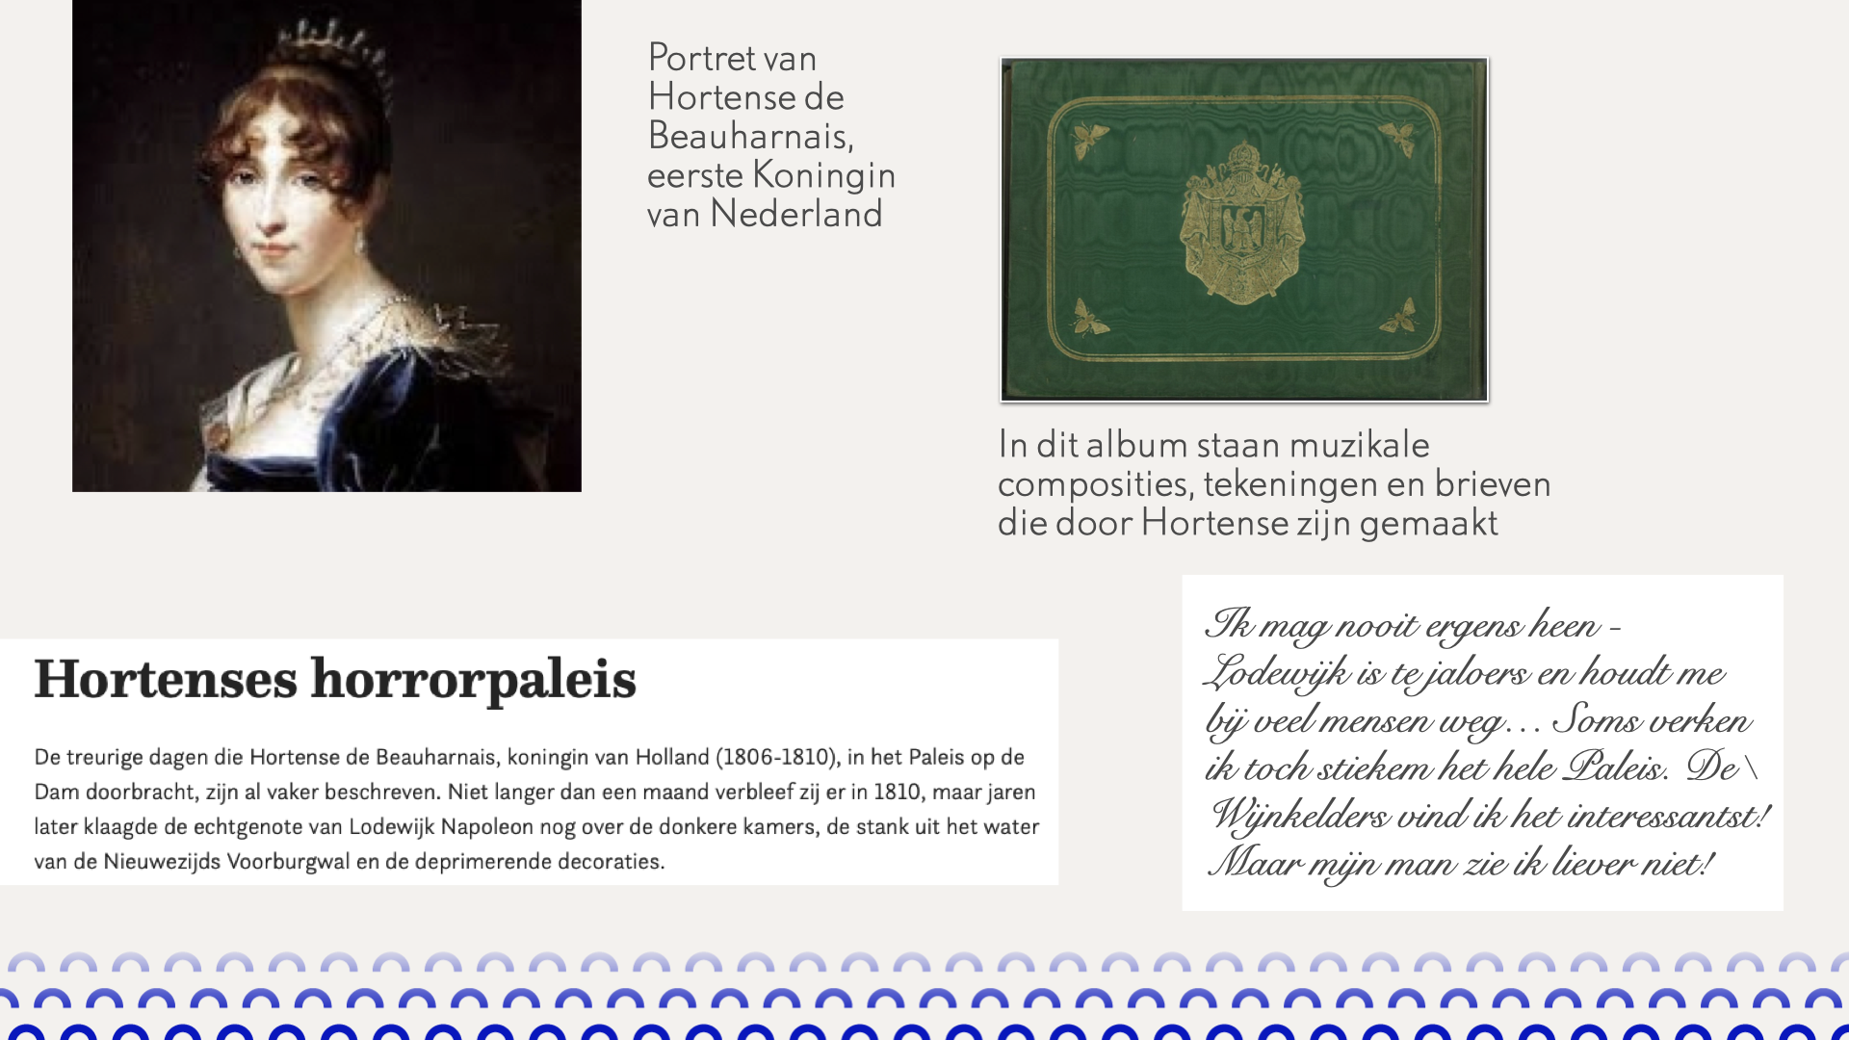

Slide 27
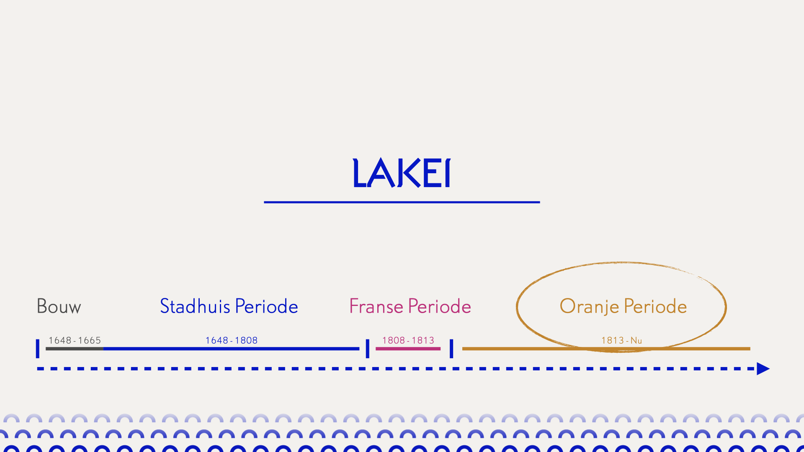

Slide 28
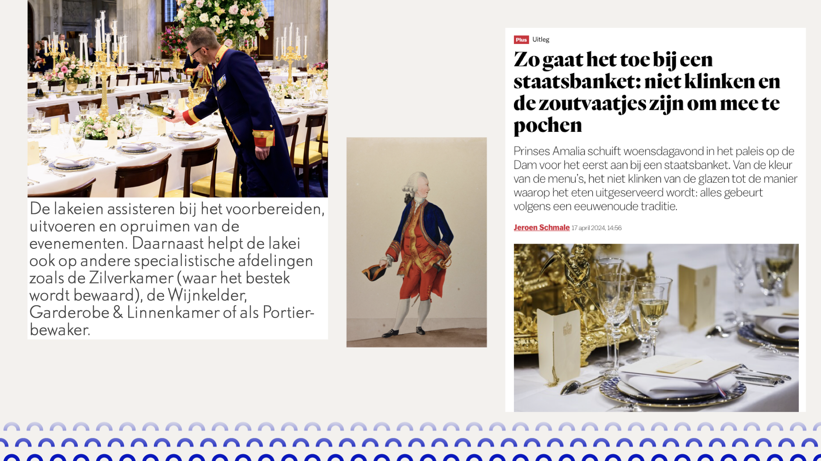

Slide 29


Slide 30



